Slide 1
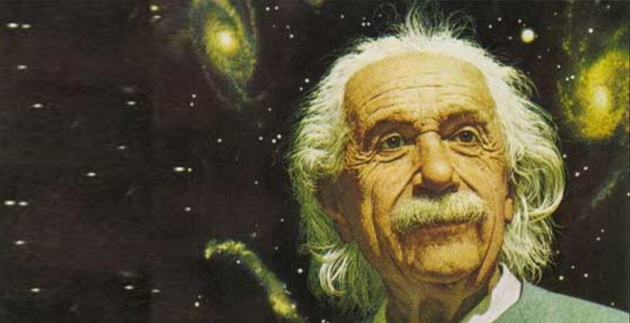

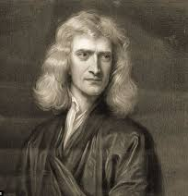
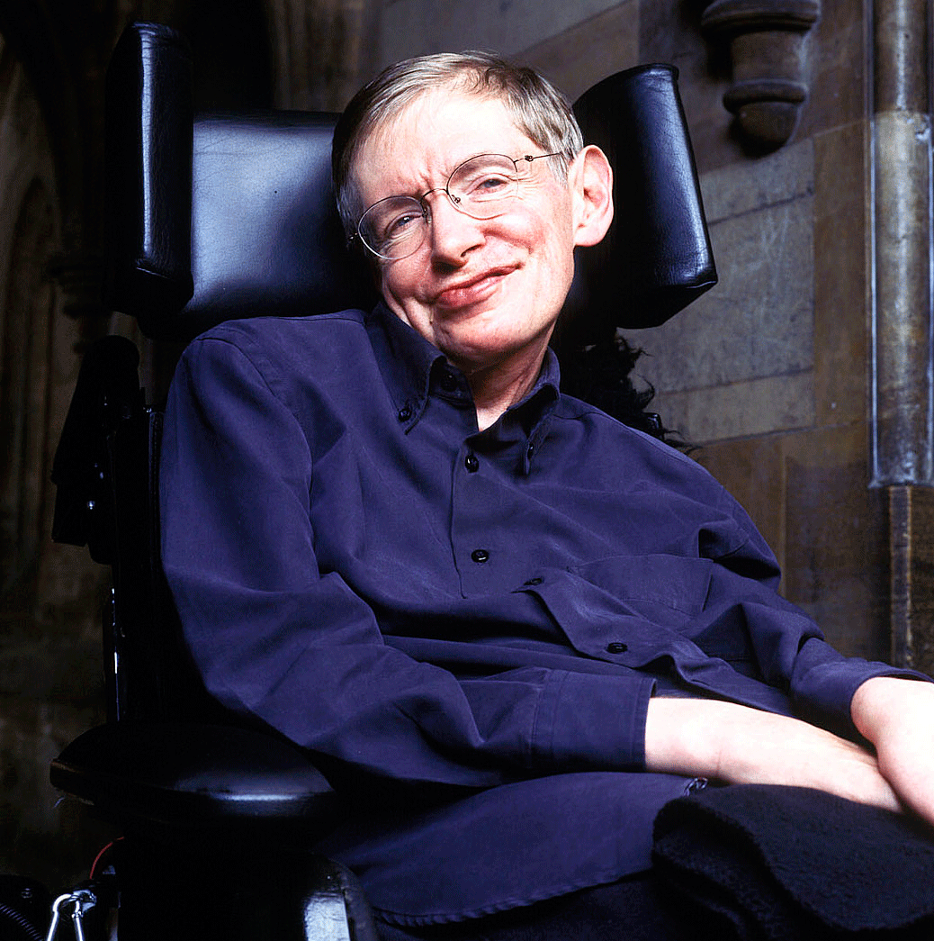
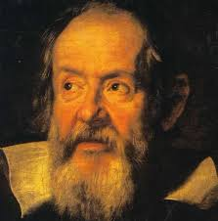
《我最欣賞的科學家》

Slide 2

人物傳記的特色
背景資料：
姓名、出生地點、居住地點……
人生經歷：
成功、失敗、起伏
人物傳記
最重要的事跡！
人物性格

Slide 3
人物傳記——詳略的分布
人生經歷：
成功、失敗、起伏
最重要：
發明的經過
過程中遇到的困難
最重要的事跡！
詳寫！
略寫！
其他

Slide 4
人物傳記——性格的突顯
寫作小提示：注意選取的事跡！
事情 性格！
突顯

Slide 5
後 記
本教材由香港教育大學中國語言學系「STEAM蒸蒸日上：生活中的數理人文」計劃團隊及以下學生合力製作，歡迎老師參考使用，並請註明出處。
參與學生就讀中國語文教育榮譽學士課程五年級，姓名如下：
(1)夏碧欣
(2)李嘉毅
格式示例：
張壽洪、何志恆、梁佩雲（2020）《「STEAM蒸蒸日上：生活中的數理人文」計劃 ‧ 單元二：基本研究法》，香港，香港教育大學中國語言學系。
2020年3月

